Slide 1
Assemblee Générale 2026
25 Mars 2026
Bureau IESF : Nicole Bomo, Willy Kresser et Sylvain Lecler , Adam Sandoval
Présidente d’honneur : Céline Poloce

Slide 2

Ordre du jour
Accueil des participants
Approbation du PV de l’AG 2025
Rapport moral pour l’exercice 2025
Rapport financier pour l’exercice 2025
Rapport des Réviseurs aux Comptes
Budget prévisionnel 2026
Programme d’activités 2026
Cotisation 2027 et Barème frais de mission
Elections au Conseil d’Administration & Missions
Désignation des Réviseurs aux Comptes

Slide 3
2. Approbation du PV de l’AG 2025
Bon à savoir :
Tous les PV d'AG sont disponibles sur notre site internet :
https://www.arisal.org/archives/ag/

Slide 4
3. Rapport moral 2025

Slide 5
PMIS : Promotion des Métiers de l’Ingénieur et du Scientifique
Bilan Saison 2025
492 heures de bénévolat (+ 28%)
19 interventions
26 intervenants
1965 jeunes rencontrés (+41%)

Slide 6
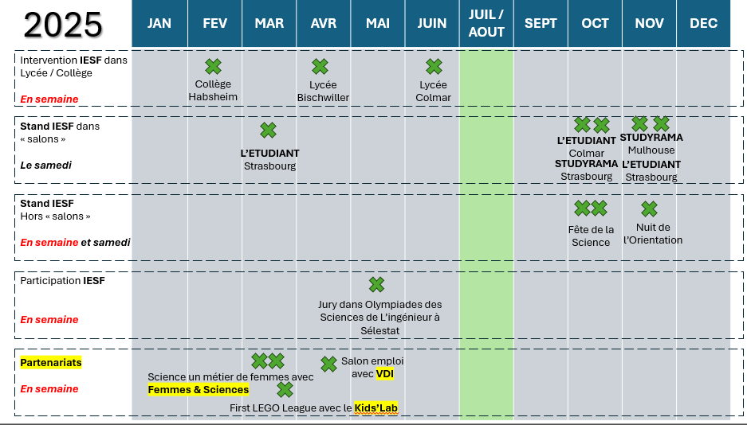
PMIS – Panorama des interventions en 2025
PMIS – Panorama des interventions en 2025

Slide 7








PMIS Bilan 2025
Participation des jeunes sur les salons

Slide 8


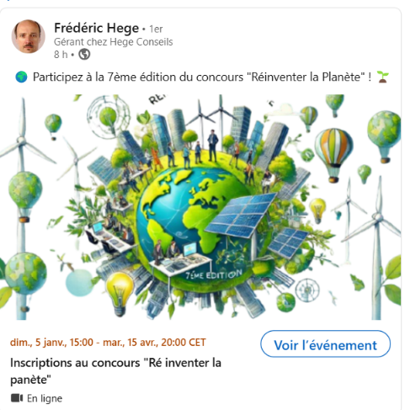
Sciences & Techniques : Bilan 2025
Sciences & Techniques

Slide 9








Réseautage & Vie association
Bilan 2025

Slide 10
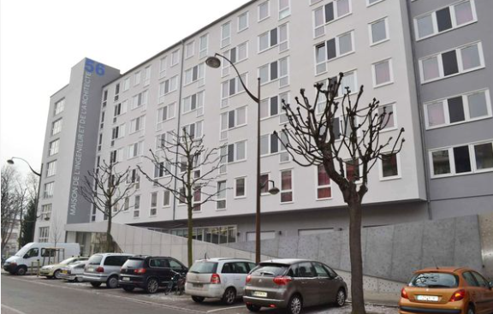
3. Rapport moral 2025
Vie associative nationale
La Présidente ou un membre du Conseil d'Administration participent :
- Assemblée des Régions (25) (31 mars 2025)
À l'AG IESF National (23 juin 2025)
Au Congrès des Régions (16/17 Octobre 2025)
Vie associative locale
- le Bureau se réunit sur décision de la présidente, et au moins 2 fois par an
- le Conseil d'Administration se réunit aussi souvent que le Bureau le juge nécessaire, et au moins 2 fois par an
6 réunions dans l’année
- l' Assemblée Générale se réunit 1 fois par an
Les réunions se passent le plus souvent
en format hybride, à la Maison de l'Ingénieur
56 Boulevard d'Anvers, à Strasbourg

Slide 11
4. Rapport financier 2025

Slide 12
4. Rapport financier pour l’exercice 2025

Slide 13
4. Rapport financier pour l’exercice 2025
Réalisé23 Réalisé24

Slide 14
4. Rapport financier pour l’exercice 2025

Slide 15
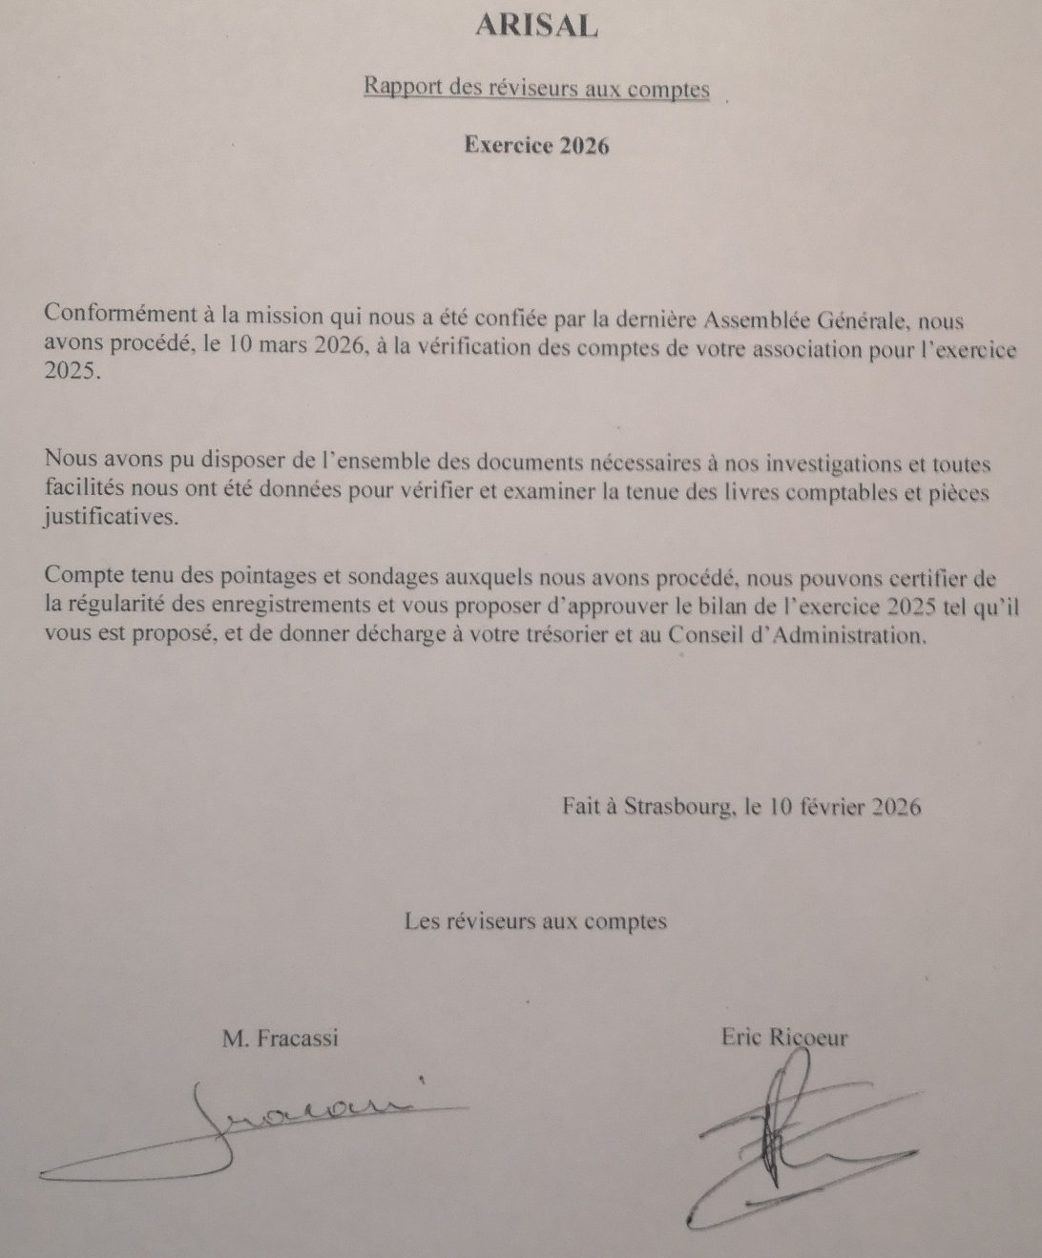
5. Rapport des réviseurs aux comptes

Slide 16
6. Budget prévisionnel 2026
Réalisé23 Réalisé24

Slide 17
6. Budget prévisionnel 2026

Slide 18
7. Programme d’activités
2026

Slide 19




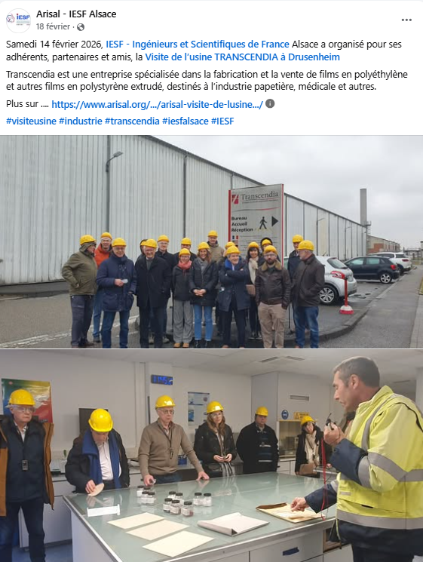


7. 1er trimestre 2026 – Activités réalisées
PMIS
Réseautage & Vie association
Sciences & Techniques

Slide 20






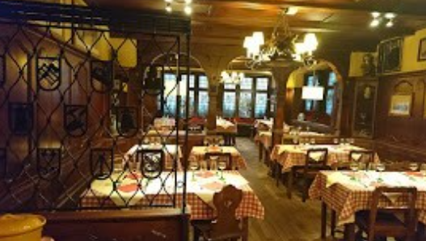
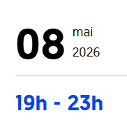

7. Activités 2026 – déjà planifiées
PMIS
Sciences & Techniques
Réseautage & Vie association

Slide 21
7. Activités 2026
Vie associative nationale
La Présidente ou un membre du Conseil d'Administration participent :
- Assemblée des Régions (25) (29 avril 2026)
À l'AG IESF National (30 juin 2026)
Au Congrès des Régions (13/15 novembre 2026)
Vie associative locale
- le Bureau se réunit sur décision de la présidente, et au moins 2 fois par an
- le Conseil d'Administration se réunit aussi souvent que le Bureau le juge nécessaire, et au moins 2 fois par an
- l' Assemblée Générale se réunit 1 fois par an
Les réunions se passent le plus souvent
en format hybride, à la Maison de l'Ingénieur
56 Boulevard d'Anvers, à Strasbourg

Slide 22
2026
Communication

Slide 23

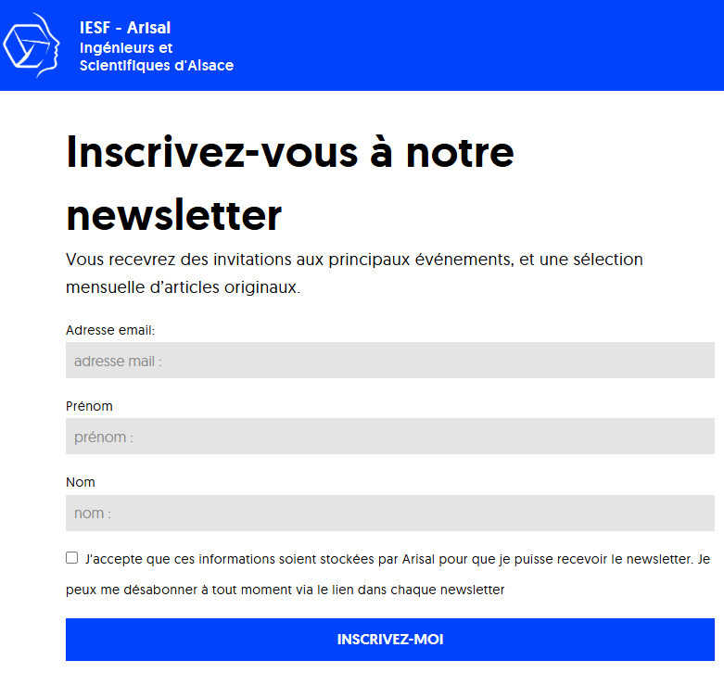


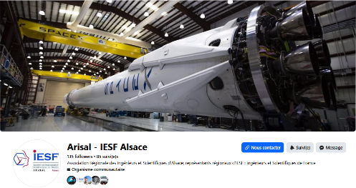




Communication
https://www.iesf.fr/
https://www.arisal.org/

Slide 24

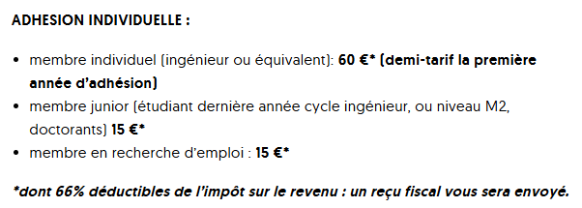
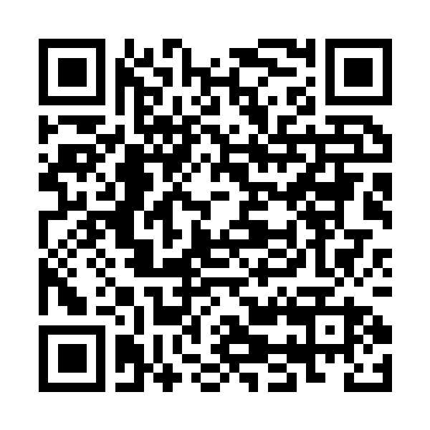
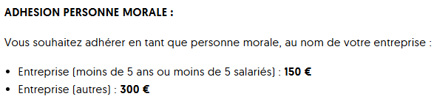


8. Cotisation 2027 et Barème frais de mission
Extrait de la page : https://www.arisal.org/adherer-don/
Avec minimum 120€

Slide 25
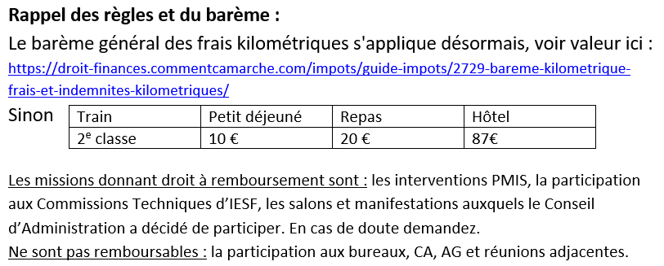
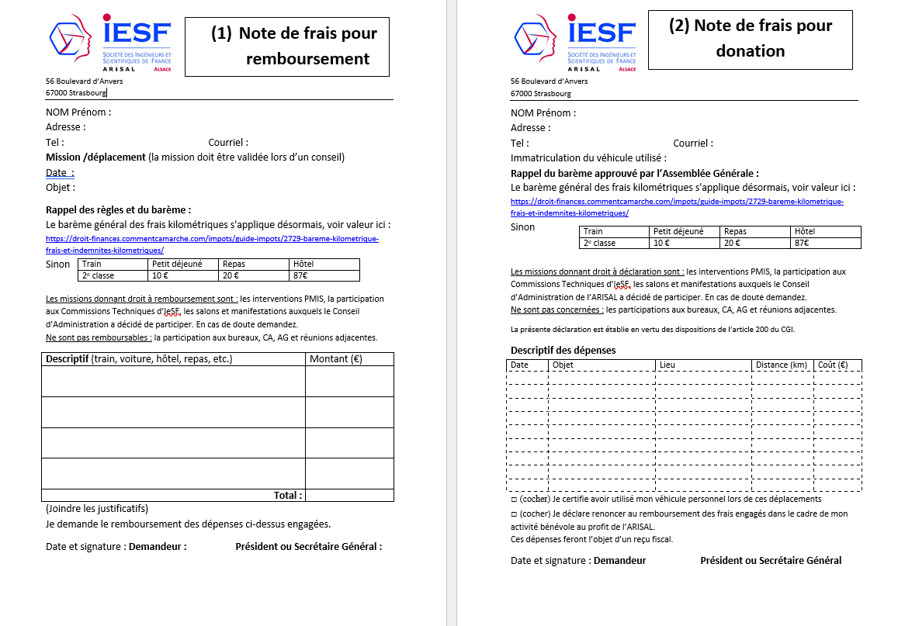
8. Cotisation 2026 et Barème frais de mission
Extrait de la page : https://www.arisal.org/arisal/formulaires/

Slide 26
Lien avec IESF Paris
Informations IESF Paris - actions en cours - vente de l'immeuble-
Points sur les conférences
JNI
PMIS
Révision des statuts

Slide 27
9. Elections au Conseil d'administration & Missions (pour rappel 2025)
Renouvellement des administrateurs sortants
Knut HAWERKAMP
Jean-Marie OHLMANN
Remi PICAND
Continuité de mandat
Jacques BAUDOUIN
Thierry BECK
Nicole BOMO
Willy KRESSER
Sylvain LECLER
Thierry MARIER
Jean-Claude MUTSCHLER
Céline POLOCE
Serge RULEWSKI
Administrateurs démissionnaires
René HUBER
Carine LANGER
Jean Jacques LUTTRINGER
Membres d'honneur
Jean BOULEAU
Marie-Christine CRETON
Nouveaux candidats
Martine DEMAY
Adan SANTOVAL
Xavier THOMASSIN

Slide 28
9. Elections au Conseil d'administration (2026)
Administrateurs sortants en 2028 :
Jean-Marie OHLMANN (à révoquer)
Remi PICAND (à révoquer)
Adan SANTOVAL : démissionnaire du CA en février 2025
Continuité de mandat
Nicole BOMO (2027)
Willy KRESSER (2027)
Sylvain LECLER (2027)
Jean-Claude MUTSCHLER (2027)
Céline POLOCE (2027)
Serge RULEWSKI (2027)
Martine DEMAY (2028)
Xavier THOMASSIN (2028)
Knut HAWERKAMP
Administrateurs sortants en 2026
Thierry BECK : ne se représente pas
Thierry Marier : ne se représente pas
Jacques Baudouin : démissionnaire en mars 2026
Membres d'honneur
Jean BOULEAU
Marie-Christine CRETON
Céline POLOCE
Nouveaux candidats
Mathieu BLASSELLE

Slide 29
Composition du Bureau (pour rappel 2025)
Nicole BOMO : présidente
Sylvain LECLER : trésorier
Willy KRESSER : secrétaire général
Adan Sandoval : secrétaire adjoint
Céline Poloce: Présidente d’honneur

Slide 30
10. Désignation des commissaires aux comptes
Historique des dernières années
2020.03 : Maurice FRACASSI et Jean-Pierre FREUND
2021.05 : Maurice FRACASSI et Jean-Pierre FREUND
2022.06 : Maurice FRACASSI et Jean-Pierre FREUND
2023.03 : Maurice Fracassi, Martine Demay
2024.05 : Maurice Fracassi, Martine Demay
2025.02 : Maurice Fracassi, Martine Demay
2026.02 : : Maurice Fracassi, Eric Ricoeur
Proposition réviseurs aux comptes pour l'année prochaine
Eric Ricoeur
Maurice Fracassi

Slide 31
ANNEXES

Slide 32
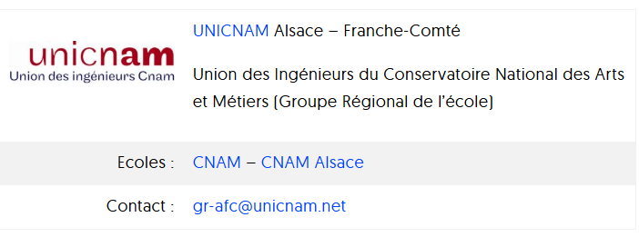
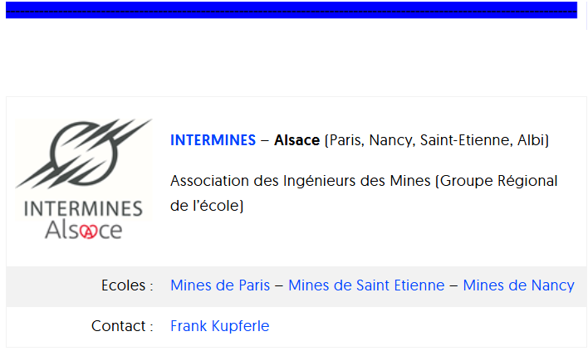
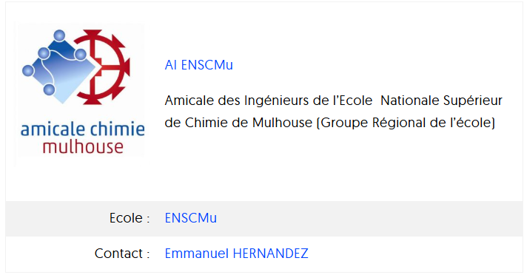




4. Rapport financier pour l’exercice 2024
Groupements adhérents en 2025

Slide 33
9. Elections au Conseil d'administration & Missions
Prénom Nom | Rôles et ou Missions à attribuer aux membres du CA
 | Président Nicole BOMO
 | Vice Président
 | Secrétaire Général Willy KRESSLER
 | Secrétaire Général adjoint Adan SANTOVAL
 | Trésorier Sylvain LECLER
 | PMIS Mathieu BLASSELLE
 | Newsletter
 | linkedin, facebook
 | Partenariat Kidslab
 | Partenariat VDI
 | Partenariat Femmes & Sciences Nicole BOMO
 | Partenariat Alsace Tech
Prénom Nom | Rôles et ou Missions à attribuer aux membres du CA
 | Fête de la Science Haut Rhin Martine DEMAY
 | Fête de la Science Bas Rhin
 | Concours OSI
 | Concours Cgenial
 | Salon Studyrama
 | Salon l'Etudiant
 | Labellis
 | Mise à jour du site Internet
 | Concours "réinventer la planète"
 | Semaine de l'Industrie
 | ...

Slide 34


Fin de l'Assemblée Générale 2026
La Présidente vous invite tous les membres du Conseil d'Administration présents à se rassembler pour faire une photo

